Slide 1
ЗЕЛЕНКАПИН ЧЕТВРТАК
ПРИМЕНА ВАЛДОРФ ПРИНЦИПА У ЈАСЛИЦАМА
ДУШКА ЈЕКИЋ ПУ „РАДОСТ“ Н. БАНОВЦИ

Slide 2
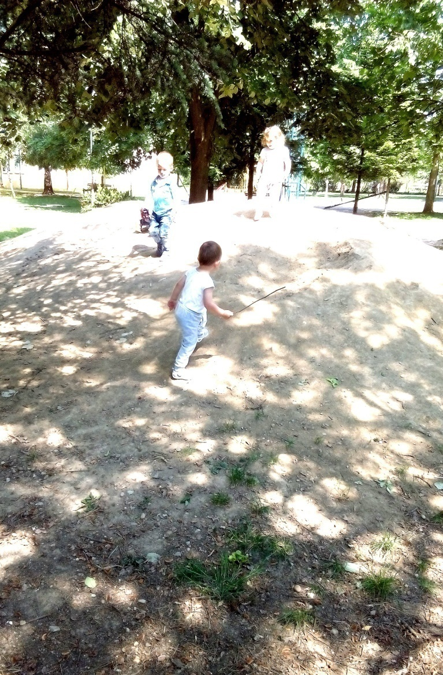
МОТИВИ И ЦИЉЕВИ
Узраст деце од 12 до 24 месеца; Период рада април-јул 2016. г.
Мотив:
- подизање квалитета ВО рада у групи
- лични став према холистичком приступу
- да се са децом ради на начин који укључује различите стилове учења
Циљеви:
- индивидуализација у раду
- неговање сарадничких односа, договор, заједничко решавање проблема
- развој самосталности - подршка у активностима које воде ка самосталности (од самосталности у рутинским активностима до емоционалне и интелектуалне самосталности)
Подршка родитељима у разумевању дечије потребе за самосталношћу

Slide 3
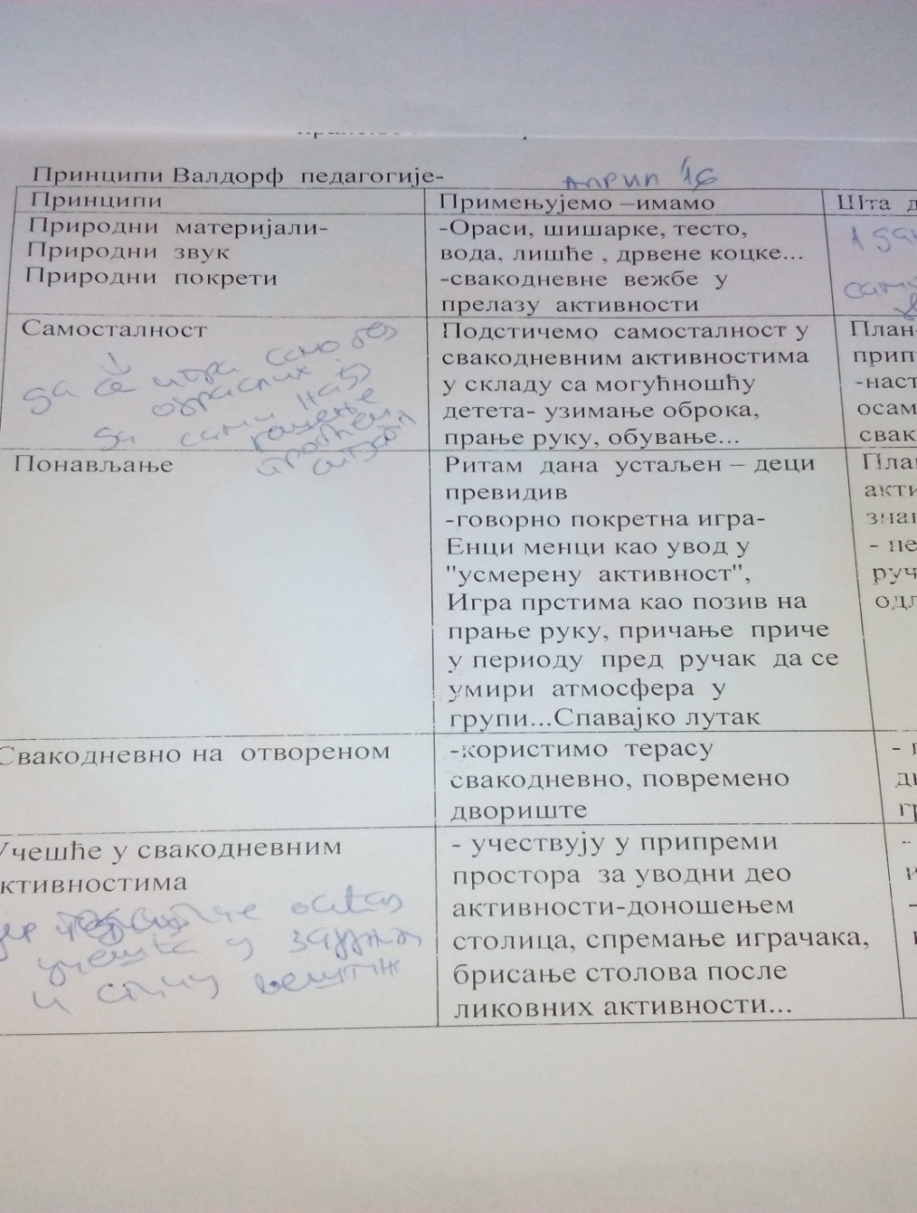
ПЛАН РАДА - КОРАЦИ
Евалуација - шта већ примењујемо у раду
Материјали - шта имамо, а шта је потребно набавити; усклађивање са хигијенским захтевима за играчке
Могућности и начини укључивања родитеља
Начини праћења и посматрања рада

Slide 4
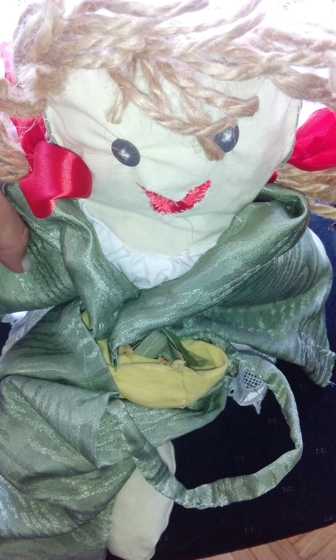
РЕАЛИЗАЦИЈА
Израда плана рада: Усклађен са планираним активностима недеље и задатим циљевима; избалансирана смена мирних и динамичних активности.
Набавака материјала
Ознака дана - лутка Зеленкапа и кућица
Лутка у торбици доноси материјал за игру тог дана.
План активности за поподневно дежурство са децом свих јаслених група

Slide 5
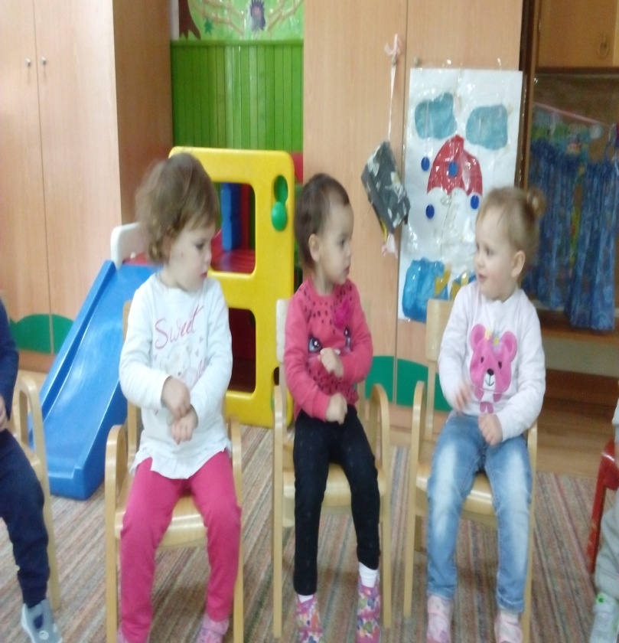
ЗЕЛЕНКАПИН ЧЕТВРТАК - РИТАМ ДАНА
-Израда лутки у току јутарњег пријема деце
- Уводна прича о баки и деди уз вежбе говорних органа
- Покретна игра ‘’коло’’ са понављањем песмица и праћењем речи покретом
- Активност - од сензоних, језичких, моторичких до активности за социјално- емоционални развој у зависности од планираних активности те недеље
- Ужина – самостално припремање
- Одлазак на двориште, терасу
- Пред ручак – проблемска прича
- После спавања – обувамо се сами, помажемо другу, игра крпењачама мезимцима, орасима, шишаркама, игра на тераси...
- Активности у дежурној соби – кућица са играчкама која омогућава различите активности од игре луткама и прича, до крпрњача, ораха, платна – марама, сађење јагода и цвећа ...

Slide 6
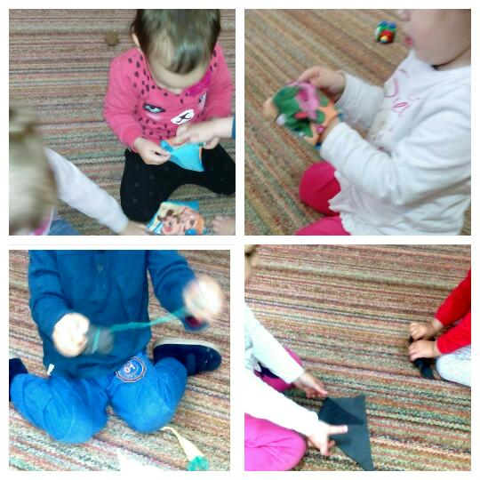
ИЗРАДА ИГРАЧАКА ТОКОМ ПРИЈЕМА ДЕЦЕ
- Израда играчака у току пријема деце је децу мотивисала на активности током дана, такође њихова реакција и идеје су доводиле до промене плана или допуњавања активности. Понуђени материјал користили су и на други начин – врећице за пуњење као рукавица ...
-Реакција родитеља на шивење играчака је била различита, од озбиљних погледа, преко питања шта се то лепо спрема, до изостанка реакције.. Ситуација је искоришћена да се родитељи упознају са активностима деце у групи, како би остали заинтересовани за укупан рад, а не само за један аспект – негу.

Slide 7
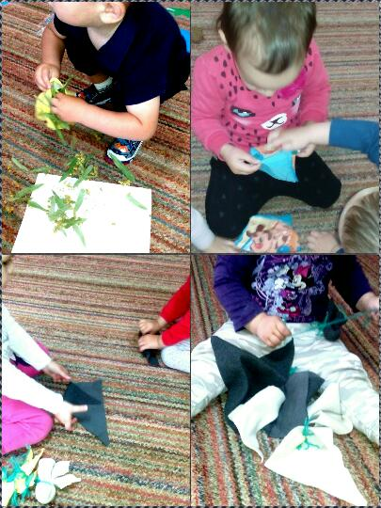
УЧЕШЋЕ ДЕЦЕ И РОДИТЕЉА У ИЗРАДИ И НАБАВЦИ ИГРОВНОГ МАТЕРИЈАЛА
Деца веома активна, са пуном пажњом укључена у активности.
Вуну за пуњење играчака одбацују са негодовањем, а једна девојчица с гађењем.
Тишина док раде, прекида се када показују колико су урадили. Више сарадње, нема сукоба.
Циљ – деца треба да схвате како настају ствари и да сами могу да стварају – развој самопоуздања.
Реакција деце - Могу ја пуним? Није то зека, то је пасе. Де су очи?...
Једна група родитеља се одазвала на Конкурс за најкрпењачу, остали су доносили материјале за израду.
Циљ – упознавање са ВО радом у групи и примерима заједничке игре одраслих и деце.

Slide 8
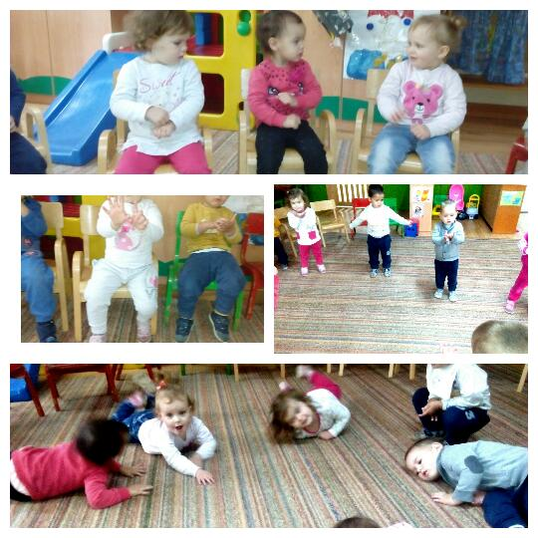
ГОВОРНО-ПОКРЕТНЕ ИГРЕ –
УВОДНА ПРИЧА И КОЛО
Активности које смо радили и пре семинара допуњене су песмицама Кућица, Две птице
- ове активности подстичу креативно изражавање покретом, уче децу вештини слушања других, пружају задовољство игре у групи...
- уместо Кола са семинара, осмишљена је слична активност која одговара узрасту и могућностима, као и интересовању деце, са понављањем познатих стихова, праћењем покретом и кретањем у колу.
Када су показивали потребу за бржим кретањем, трчали смо, а на знак, чучањ - понављамо стихове...

Slide 9
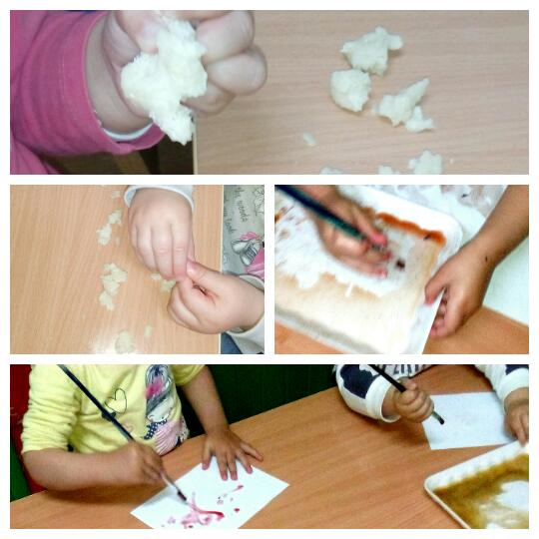
АКТИВНОСТИ СЛИКАЊА И ВАЈАЊА ТЕСТА
- Ликовне односно сензорне активности тестом и сликање природним бојама (зависно од циља активности ) су такође реализоване у тишини, деца удубљена, чују се само када траже још материјала или покажу шта су насликали. Током игре тестом, често су тражили помоћ.
- Двоје деце је покушало да једе тесто (тесто је скувано )
- Ранија искуства су ме плашила да ће деца реаговати на црвену боју цвекле али није било негативне реакције.
- Ове боје брзо избледе када стоје радови на паноу.
- Ове активности доприносе креативном изражавању кроз истраживање , такође доприносе развоју фине моторике,комуникацији дете-одрасли као и усвајању хигијенских навика...

Slide 10
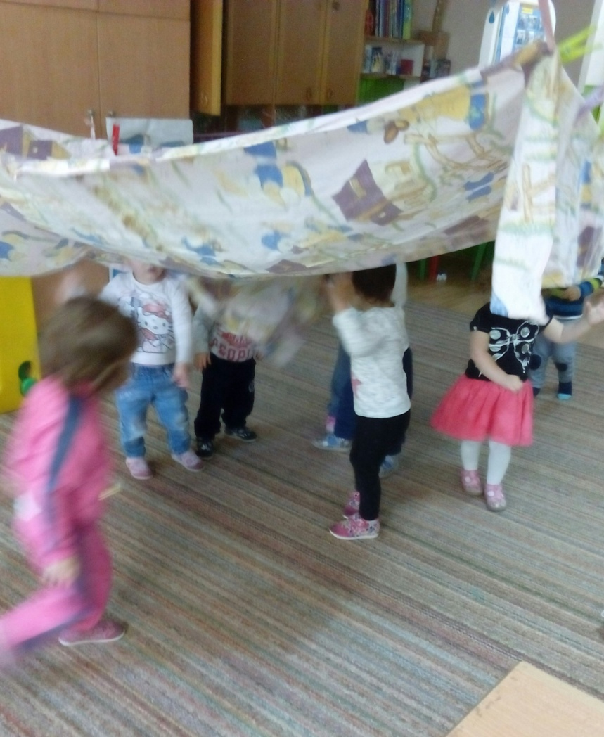
MОТОРИКА
Природни облици кретања – савладавање простора, препрека и манаипулација предметима доприносе развоју моторике а самим тим и развоју самосталности и сигурности.
-деца прате садржај покретима и тако развијају способности координације, равнотеже, спретности
-мањој групи деце је потребна подршка а за неколико деце је потребно поставити разумне границе од опасности
-покретне игре, игре опонашања , вежбе обликовања , савлађивање препрека ... Све уобличено причом са ликовима познатим деци и могућношћу да додају ликове које желе. Нпр- шетамо ,шетамо и сретнемо мацу...платно као кућица и за провлачење, скриваење од кише , као базен за рибице , као подлога за вежбе обликовања у лежећем ставу у групи или пару...стаза за ходање пуњена зрневљем, сламом као мостић за мацу, врапца...

Slide 11
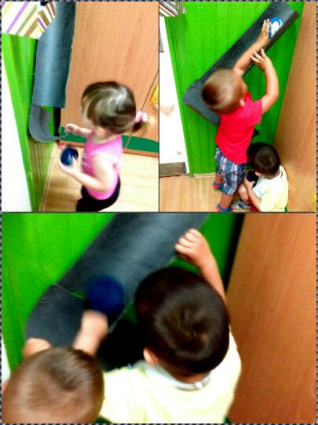
КРПЕЊАЧЕ, МЕЗИМЦИ
- један број направљен пред и са децом, један број донели родитељи
користили за котрљање, додавање, „један теби један мени’’, котљање у пару, у групној игри платном ‘’падобраном’’ –не дај да падне, за класификацију по величини
неколико деце препознаје крпењачу коју је направила мама...
‘’мезимце ‘’ смо пунили зрневљем, цветом липе ... Посебна опрезност због ситних зрна али уз подршку, похвале , нису стављали у уста осим једног дечака ког је требало надгледати...
већ користимо стазу за ходање пуњену зрневљем, сламом и радо ходају по њој...

Slide 12
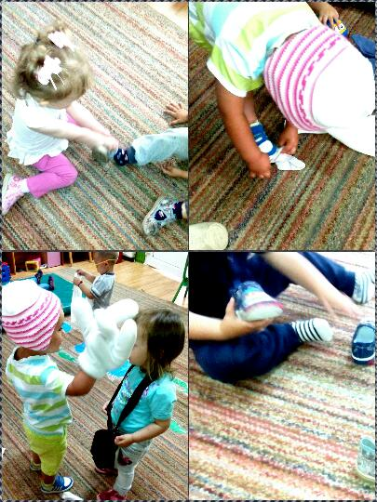
СВАКОДНЕВНЕ АКТИВНОСТИ - МОГУ САМ, МОГУ ДА ПОМОГНЕМ...
- кроз симболичку игру гардеробом смо савладавали и савлађујемо самостално обување, облачење, као и развој комуникације дете-дете
- уживају да стављају капу, обувају чарапице, па и преко патофни
- један број деце ужива да помаже другима, понекада и када то они не желе али је више сарадничких односа него сукоба
- неколико деце ужива да покаже како нешто може сам.
- рукавица за мажење је диван мотив за успостављање комуникације дете- дете и мотивација за повучену децу да се укључе у игру...
-успостављање рутине им је веома важно- нпр- остављају флашице-шоље после оброка, изувају патофне у једном делу собе, бацају убрусе у канту, враћање играчака на место...

Slide 13
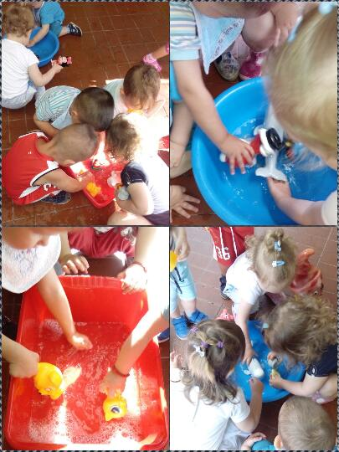
УЧЕШЋЕ У ХИГИЈЕНИ ИГРАЧАКА
Показују велико интересовање за рад одраслих, и осим у прању играчака, учествују у припреми простора за игру (старији доносе столице за активности у соби, ређају их покушавајући да направе полукруг, док двоје деце има потребу да стави столице уз орман), влажним марамама бришу столове, делове ормара, део зида уз таблу за цртање када цртеж буде и ван места цртања...
- Ове активности захтевају сталне сугестије и усложњавање игре у супротном се завршавају прскањем.

Slide 14
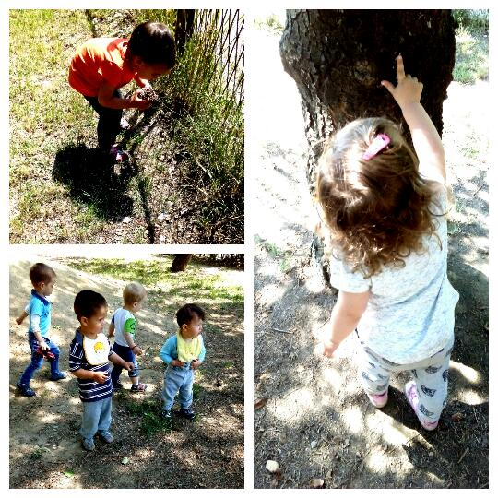
НА ОТВОРЕНОМ
Нисмо излазили на двориште када је киша, јако сунце и када има пуно комараца (у договору са родитељима , заштитили смо децу која бурно реагују на уједе комараца).
Један део активности реализује се на тераси и када киша пада.
- Један део активности је реализован и са осталим јасленцима – недовољно.
- Овај део дана је највећим делом посвећен игри (по избору деце), с пуно ходања, пењања, истраживања...

Slide 15
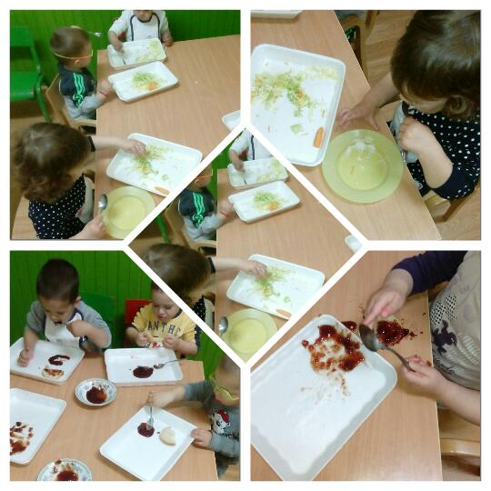
САМОСТАЛНА ПРИПРЕМА УЖИНЕ
Деца су фокусирана на активност, пажљива су и мање се умажу него иначе.
Ове активности су слика њихове самосталности; уживамо заједно у овим тренуцима и поносни смо на њих.
Ужина- хлеб и џем, салата од поврћа и салата од воћа:
  кроз припрему лакше уче да именују намирнице и прибор , као и укусе, усвајају хигијенске навике;
  на почетку једна група деце користи обе руке, касније већина њих користи једну руку.

Slide 16
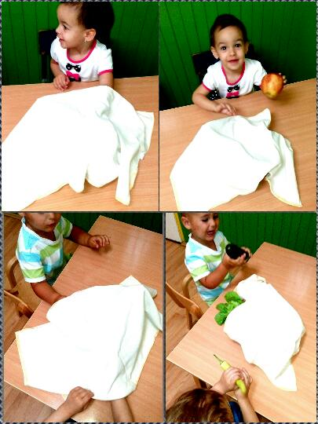
ОМИЉЕНА АКТИВНОСТ- КОРПА ИЗНЕНАЂЕЊА
ИСКУСТВА
У овој активности сви уживају. Радују се када извуку воће или поврће.
Једна девојчица је на почетку активности веома озбиљно и несигурно стављала руку испод мараме, касније се ослободила.
Једна девојчица именује воће које напипа.
Корпу изненађења, осим за упознавање и именовање воћа и поврћа користимо и за учење дељења са другом децом, деца додају кришке јабуке једни другима, или зрно грашка (грашак користимо веома опрезно).

Slide 17
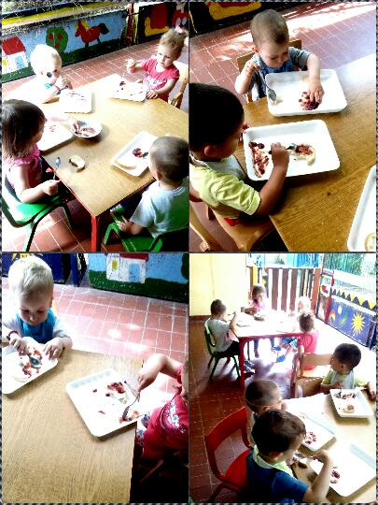
ТЕРАСА
Терасу користимо за:
свакодневну игру
трчање на дати знак
ослушкивање и храњење врабаца
шарање по подлогама
покретне игре
прање играчака
припреме ужине
погоди шта се чује
причање прича
сликање
прављење гнезда од лишћа
ходање по ограниченом простору
слике од отисака стопала....

Slide 18
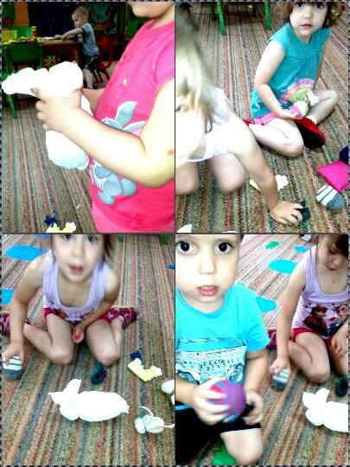
ДЕЖУРНА СОБА
ЦИЉЕВИ
понудити деци која остају дуже у јаслицама нешто другачије активности
успоставити бољи контакт
дете-одрасли
олакшати и деци и себи
РЕЗУЛТАТИ
деца активна, један број деце не жели кући, жели још да се игра ...
родитељи задовољни (Он много воли кад је у овој соби... )
неке од реакција деце на играчке: Нећу ту, ‘оћу оне лопте. Могу ја да напуним? Где су му очи? Није зеленпака, него ц’венпака. Ајде причај још. Могу ја на тобоган?

Slide 19
ПРОБЛЕМСКА ПРИЧА
Током дана се дешавају различите ситуације за које је деци потребно објашњење и помоћ у решавању – од охрабривања да ступе у интеракцију са децом или другим одраслим, до учења дељења играчака, разумевања узрока и последица, подршке у изражавању љутње, одлагању потреба...
Решавамо проблем ситуације током дана, али смо издвојили и посебно време за причање прича које ће нас подсетити на начине решавања и сналажење у датим ситуацијама, са деци познатим јунацима.
У мирном делу собе, на тераси или на дворишту импровизујући реализујемо познате приче или их по потреби измислим.
За сваку причу се припреме лутке ,са којима се упознамо у уводном делу, испричамо причу и у завршном делу разговарамо, објашњавамо и играју се луткама...
Неколико деце веома озбиљно реагује на савете и током дана их примењује и опомиње друге.
Једна прича се може користити на различите начине.
Понављањем приче и осталим данима усвајају жељена правила понашања.
Неке од прича које су коришћене:
-Прича о плакању, Б. Прокјофјев
-Јабука, (учење дељења)
-Маца папучарка, ( учење бриге о својим стварима)
-4 девојчице, Д. Лукић (за развој самопоуздања)...

Slide 20
ПОДРШКА РОДИТЕЉИМА У РАЗУМЕВАЊУ ДЕЦЕ - ПАНО ЗА РОДИТЕЉЕ
деца схватају свет око себе кроз оно што искусе
више понашањем него речима показују жељу за самосталношћу
то што једног момента желе сами нешто да ураде а следећег то траже од одраслог је потреба да су сигурна и самостална
спремност да самостално ради ствари зависи од дететовог развоја крупне и ситне моторике, разумевања узрока и последице и жеље да ради само
Важно је подржати га уз постављање граница од опасног понашања.
обување, брисање носића, пијење из шоље – за одрасле рутина, за децу важна вештина
подршка детету - јасно вербално објаснити и показати радњу
дати времена детету колико му треба
понављати радњу
бити стрпљив јер ће бити несигурни
похвала помаже
свака од ових рутинских радњи помаже детету у развоју:
-говора
-ситне моторике
-концентрације
-учења истрајности...

Slide 21
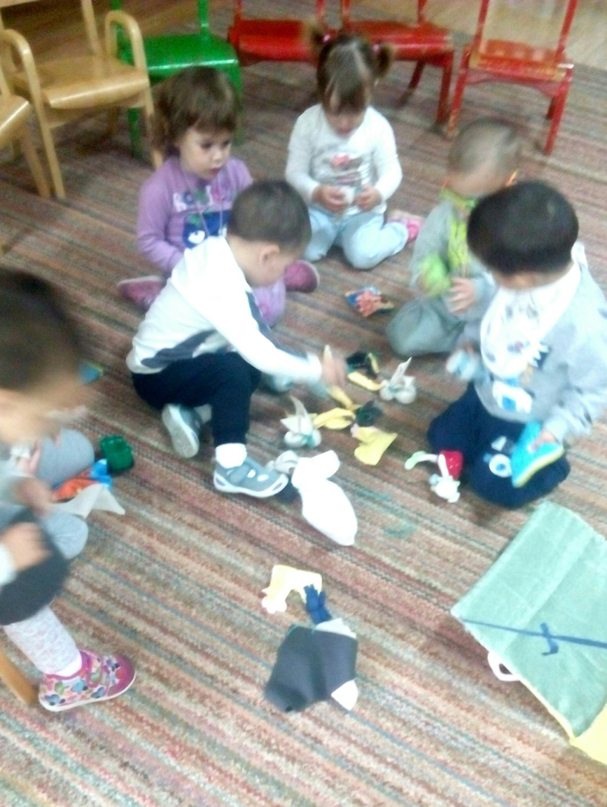
ПРОДУКТИ АКТИВНОСТИ
фотографије дечије игре
дечији радови
лутке од крпица, марама, крпењаче
проблемске приче
песмице које најављују активности – промене активности
подаци посматрања – даље планирање

Slide 22
ЕВАЛУАЦИЈА И ШТА ДАЉЕ...
ЕВАЛУАЦИЈА
обогаћена васпитна средина природним материјаима и заборављеним крпењачама и шивеним луткама
боља комуникација
дете – одрасли
деца самосталнија, сигурнија у своје способности, чешће иницирају своју игру...
родитељи укључени у рад у групи
остварен контакт са природом – природним покретима, природним звуком и природним материјалима
...
НАСТАВЉАМО ДА...
уводимо нове песме и приче праћене покретом
израђујемо играчаке са децом
осмишљавамо активности са децом
унапређујемо рад са родитељима кроз размену мишљења о самосталности деце кроз:
      - демонстрирање подстицајних активности, анализу и појашњавање добрих страна такве врсте рада са децом (на родитељским састанцима, радионицама...)
      - нарочита пажња се поклања родитељима који реагују на овај начина: Све вам је тешко!..
садимо и негујемо биљке (јагоде...)
уживамо у радној и тихој атмосфери...

Slide 23

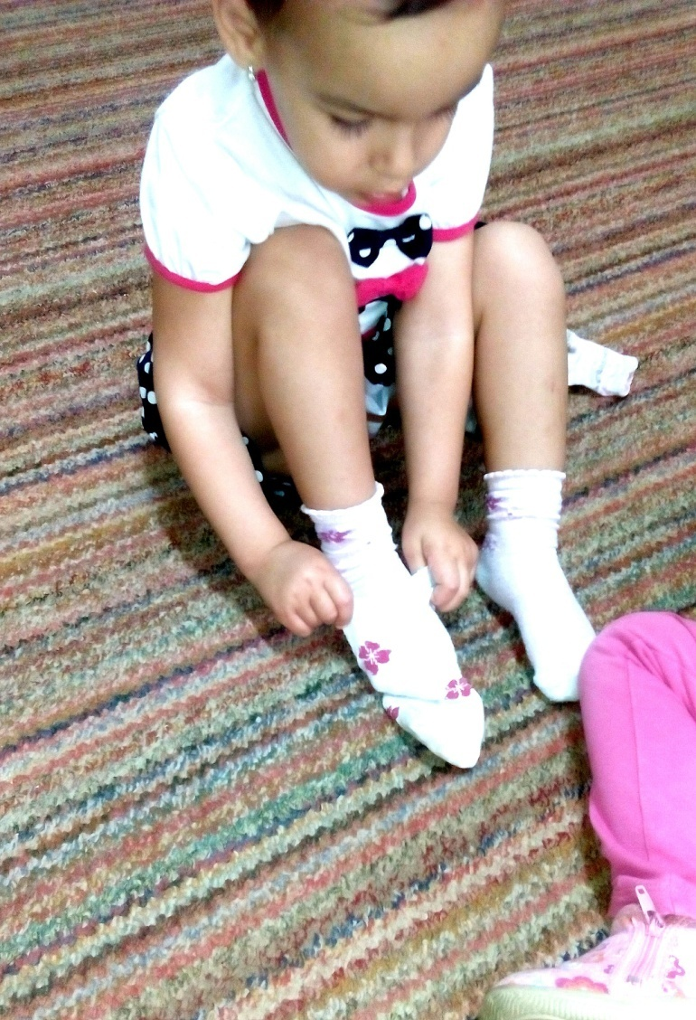
ХВАЛА НА ПАЖЊИ

